Slide 1
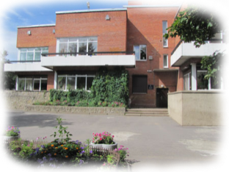
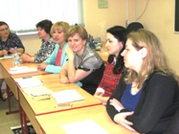
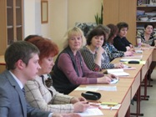
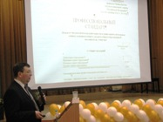
XIII Педагогические чтения -2016 районного уровня
Доклады на тему:
- «Эффекты «эффективного контракта»
- ФГОС ДО и проблемы инклюзии
27 апреля 2016 года на базе школы №423 состоялись XIII районные педагогические чтения «Районная образовательная система в условиях стандартизации образования». Тема педагогических чтений была определена в соответствии с векторами развития петербургского образования, заявленными на Петербургском педагогическом форуме текущего года.
В мероприятии приняли участие: Горчакова А. З., заведующий, Казакова О. Ю., педагог-психолог Тельнова С.А.,учитель-дефектолог., педагоги, методисты, руководители ОО Кронштадта, которые в ходе работы дискуссионных площадок обсудили насущные проблемы современного образования: реализацию ФГОС, управление образовательной организацией в условиях стандартизации образования, предстоящее внедрение профессионального стандарта педагога.

